Slide 1

Limpieza y análisis de datos: Heart Disease Prediction From Patient Data in R
Rafael López García
Carlos Luis Gento de Celis
Enero 2022

Slide 2
Índice
Introducción
Descripción y contenido del Dataset
Limpieza de los datos
Análisis de los datos
Conclusión

Slide 3
1. Introducción
Las enfermedades cardiovasculares suponen una de las principales causas de muerte por enfermedad, por lo que intentar detectarlas con tiempo se hace esencial.
El dataset elegido para esta práctica es Cleveland Heart Disease, del sitio web UCI Machine Learning Repository. Estos datos se pueden obtener a través de esta URL: https://archive.ics.uci.edu/ml/datasets/Heart+Disease.
Los datos fueron recogidos por la Cleveland Clinic Foundation por Robert Detrano.

Slide 4
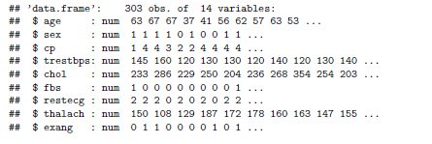

2.Descripción y contenido del Dataset (I)
El dataset elegido contiene 14 atributos con información demográfica y médica de pacientes a los que se les ha detectado la presencia de enfermedad del corazón y de pacientes que estaban sanos.
Disponemos de un fichero de datos que contiene 303 observaciones y 14 variables como las que siguen.

Slide 5
2.Descripción y contenido del Dataset (II)
Con estos datos vamos a intentar dar respuesta a la siguiente pregunta:
“Qué características demográficas de los pacientes y sus resultados médicos pueden ser factores de riesgo o de protección frente a una enfermedad del corazón y, por tanto, podrían ayudar a detectar su presencia.”

Slide 6
3. Limpieza de los datos
Antes de estudiar los datos, será necesario realizar un proceso de limpieza de los datos que disponemos. Para ellos realizaremos los siguientes pasos:
Carga de datos de forma correcta
Tratamiento de valores perdidos → Imputación kNN
Selección y formateo de la variable target (presencia de enfermedad)
Tratamiento de variables categóricas → sex, cp, fbs, restecg, exang, slope, thal
Identificación y tratamiento de valores extremos → Se dejaron porque pueden un valor anómalo puede ser un indicador de presencia de enfermedad

Slide 7
4. Análisis de los datos(I)
Análisis exploratorio de la variables
Sex (Sexo del paciente)
Cp (Tipo de dolor en el pecho)
Talach (Frecuencia cardíaca)
Thal (Resultado de prueba de esfuerzo con Talio)
Modelo de Regresión Logística.
Estimación del modelo
Evaluación del modelo
Curva ROC
Accuracy

Slide 8
4. Análisis de los datos(II)
Modelo Árbol de Decisión:
Construcción del árbol de decisión
Análisis del árbol de decisión obtenido
Mejora del Árbol de Decisión: modelo Random Forest
Análisis del modelo Random Forest.

Slide 9
5. Conclusiones
La presencia de enfermedades del corazón es más prevalente en hombres que mujeres (sex)
Es prevalente más en pacientes que no presentan síntomas de dolor en el pecho frente a otros que sí la presentan (cp)
También en pacientes con menor frecuencia cardíaca (thalach)
Finalmente también entre los que presentan unos resultados de Solucionado o Reversible en la prueba de esfuerzo con Talio (thal).
Como modelo predictivo se han obtenido mejores resultados en el modelo de regresión logísticas (Acc: 76,32%) frente a los modelos de árbol de regresión (Acc:67%) y el Random Forest (Acc:69%)

Slide 10
¡Muchas gracias!

Slide 11
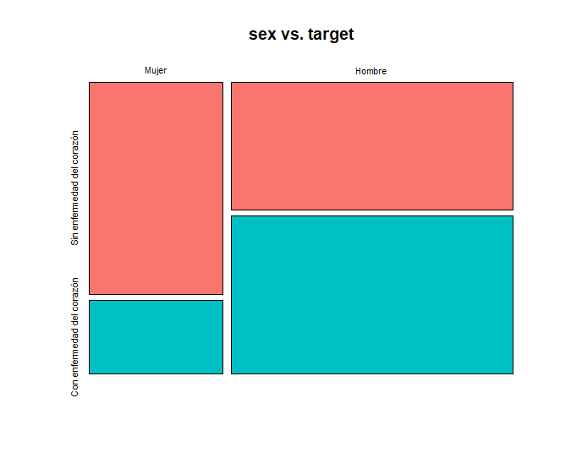
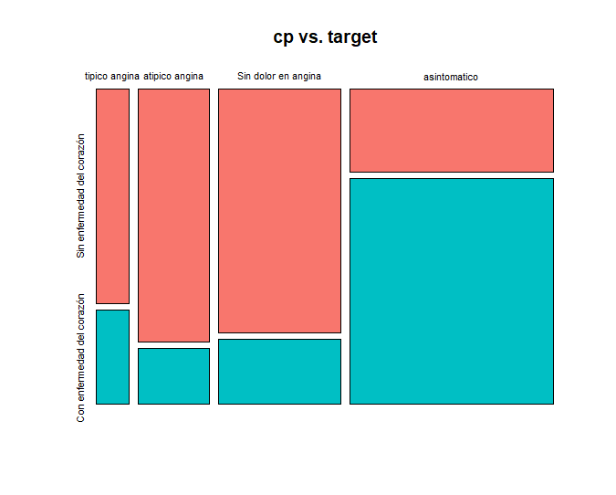
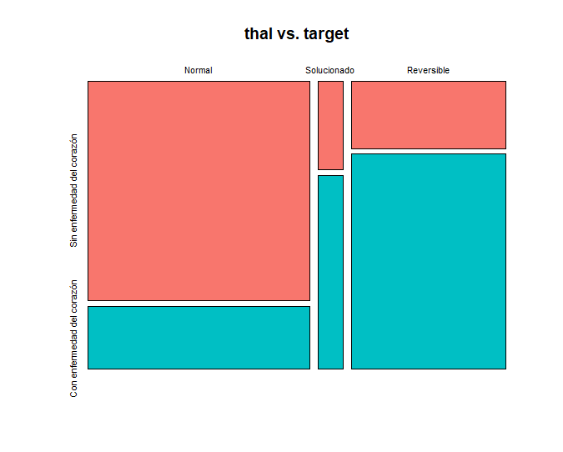
Representación tablas de contingencia
Test chi-cuadrado de Pearson (independencia entre variables)
 | Sex | cp (asintomático vs resto) | Thal (Normal vs Resto)
Estadístico chi-cuadrado | 23.218 | 80.819 | 84.302
P-valor | 1.446*exp(-6) | <2.2*exp(-16) | <2.2*exp(-16)
Resultado | Más enfermedad del corazón en hombres | Más enfermedad del corazón para enfermos sin síntomas de dolor en el pecho | Menos enfermedad del corazón en resultado Normal en prueba de esfuerzo con Talio

Slide 12
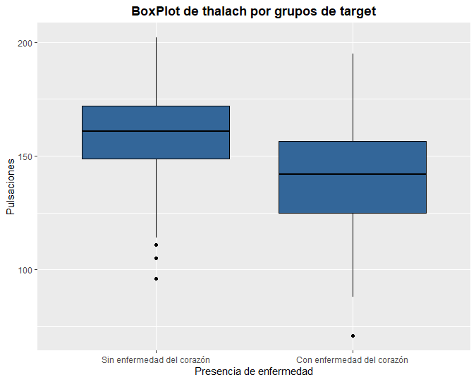
Box-plot thalach por nivel de target
Test Normalidad y homogeneidad de varianzas
Test | Estadístico | P-valor | Resultado
Shapiro Enfermedad (target = 1) | 0.9892 | 0.3523 | Normal
Shapiro Sin enfermedad (target = 0) | 0.9666 | 0.0005 | No normal
Fligner-Killeen | 5.3987 | 0.0202 | No homogeneidad de varianzas
Test Wilcoxon de igualdad medias
Estadístico | P-valor | Resultado
16990 | 9.305*exp(-14) | La frecuencia cardíaca media es mayor en pacientes sin enfermedad en el corazón
Volver

